Slide 1
NHÓM 14 – HTTP SERVER
Lê Sĩ Bích – 20155125
Phạm Sỹ Bằng – 20155119
Trịnh Bá Huy – 20155712
Nguyễn Hữu Thắng – 20156500

Slide 2
Phân chia công việc
Lê Sĩ Bích:
Xây dựng cấu trúc chương trình, hỗ trợ đa kết nối (Thread)
Tách chuỗi request (thô), định tuyến (routing)
truy vấn file, ghi file
Phạm Sỹ Bằng:
Ghi nhật ký (IP, Thời gian kết nối đến)
Trịnh Bá Huy: các hàm liên quan đến tách chuỗi lấy giá trị
Tách chuỗi request: method, path, HTTP version, params truy vấn.
Viết hàm lấy giá trị header theo tên trường

Slide 3
Tham khảo
Slide Lập trình mạng – thầy Nguyễn Bá Vui
Web framework mã nguồn mở Ruby on Rails:
https://github.com/rails/rails

Slide 4
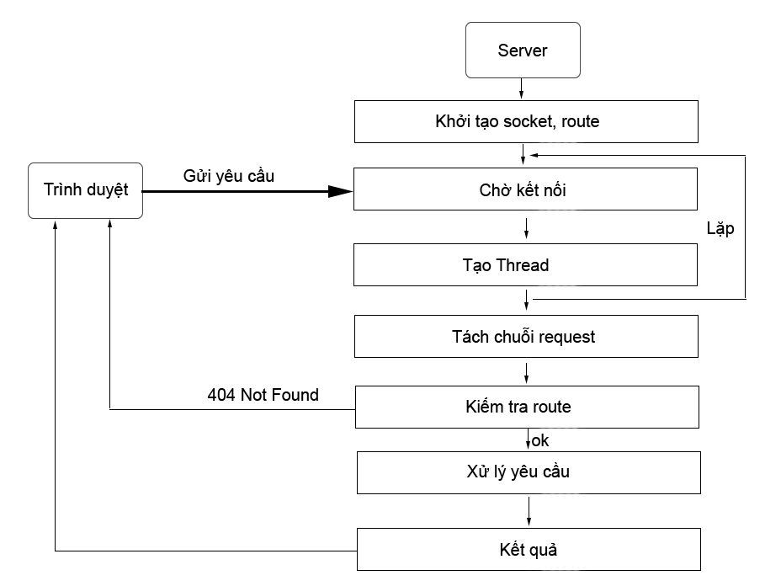
Sơ đồ khối

Slide 5
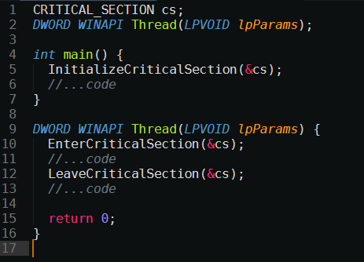
Chương trình demo – Đa kết nối
Dùng mô hình Thread
Dùng CRITICAL_SECTION
để tránh xung đột file

Slide 6
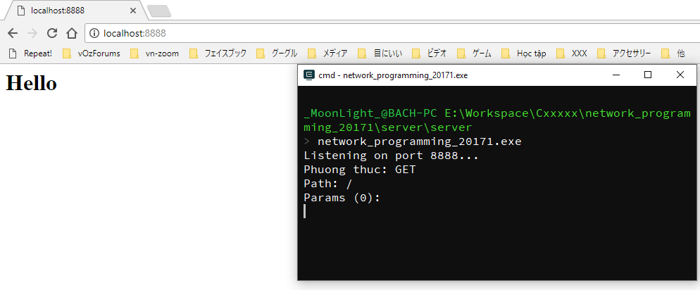
Chương trình demo - GET
Route index “/”

Slide 7
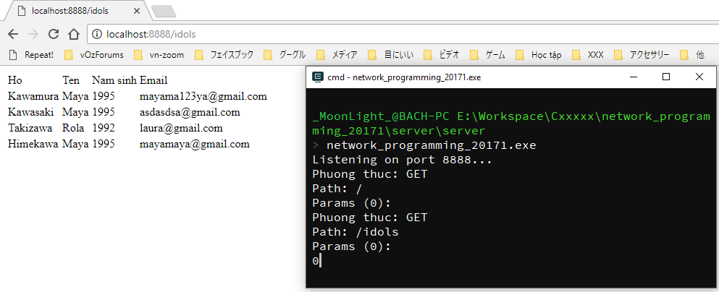
Chương trình demo - GET
Route “/idols” không params

Slide 8
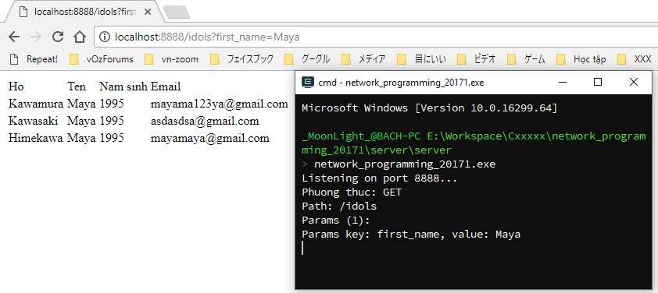
Chương trình demo - GET
Route “/idols” có params

Slide 9
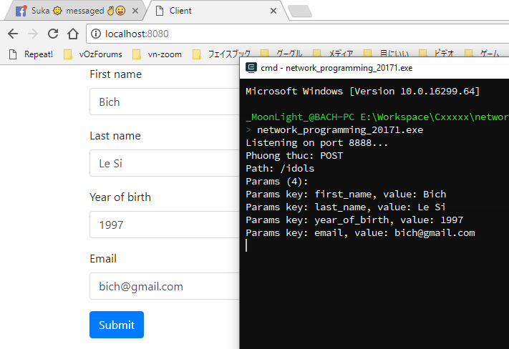
Chương trình demo - POST
Dữ liệu post sẽ được lưu vào file txt tương ứng với path

Slide 10
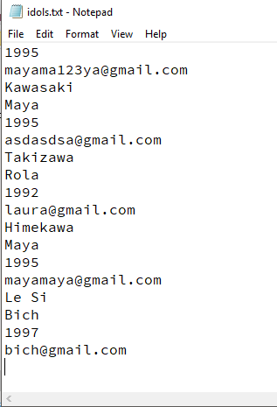
Chương trình demo - POST
Cấu trúc file lưu dữ liệu
Họ<\n>
Tên<\n>
Năm sinh<\n>
Email<\n>

Slide 11
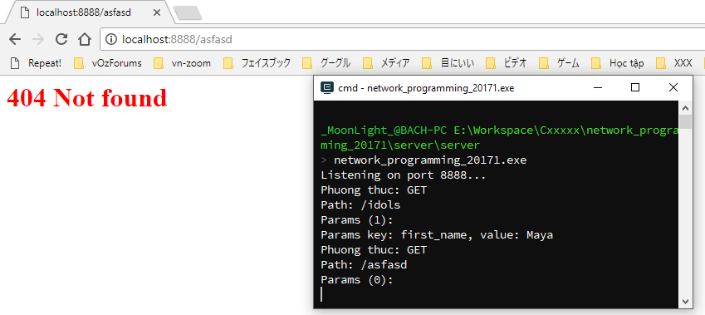
Chương trình demo – Route sai
Khi gửi yêu cầu đến một route không hỗ trợ

Slide 12
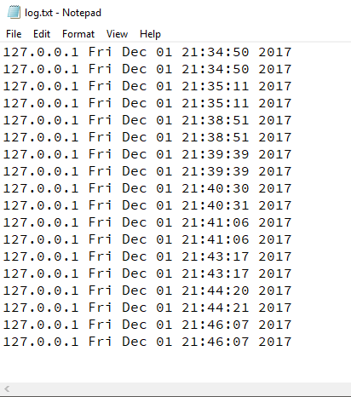
Chương trình demo – Ghi nhật ký
Nhật ký được ghi ra file “log.txt”
mỗi khi có yêu cầu gửi đến dưới dạng
địa_chỉ_ip<cách>thời_gian

Slide 13
Mã nguồn
Public trên Github
git clone https://github.com/moonlight8978/network_programming_20171.git

Slide 14


